Slide 1
本科毕业论文答辩
2020年6月19日

Slide 2
基于 S 参数的多导体传输线 RLCG 提取算法
答辩人：危国锐
导师：夏彬

Slide 3
目录 Contents
1
绪论
2
多导体传输线频域分析
3
基于 S 参数的传输线参数提取
4
实例分析与讨论
5
总结与展望

Slide 4
目录 Contents
1
绪论
2
多导体传输线频域分析
3
基于 S 参数的传输线参数提取
4
实例分析与讨论
5
总结与展望

Slide 5
研究背景
传输线 RLGC 模型 (W-element) 的优势 [1]
线长可变：因为 RLGC 是对准 TEM 传输线横截面结构的建模
时域仿真效率较高
便于做阻抗，损耗，串扰等信号完整性分析
传输线 RLGC 模型的提取方法
电磁场数值求解器，如 HFSS
基于测试，如从 VNA 测量得到的 S 参数中提取
基于测试的建模方法的优势 [2]
仿真结构同成品结构间的差异
场求解器精度限制

Slide 6
研究目标与研究路线
研究目标
建立由 S 参数提取传输线 RLGC 参数的方法
1. 理论准备
理解基本概念：多导体传输线 (MTL) 方程，传输线参数，微波网络分析
梳理正向过程：由传输线参数 RLGC 求解 S 参数的所有细节
2. 公式推导
建立逆向过程 ( 由 S 提取 RLGC ) 的算式和细节
3. 仿真验证
数据来源：HFSS，ADS，Cadence Sigrity，Polar Si9000 等电磁仿真工具
算法实现：MATLAB R2020a
4. 总结与展望

Slide 7
目录 Contents
1
绪论
2
多导体传输线频域分析
3
基于 S 参数的传输线参数提取
4
实例分析与讨论
5
总结与展望

Slide 8
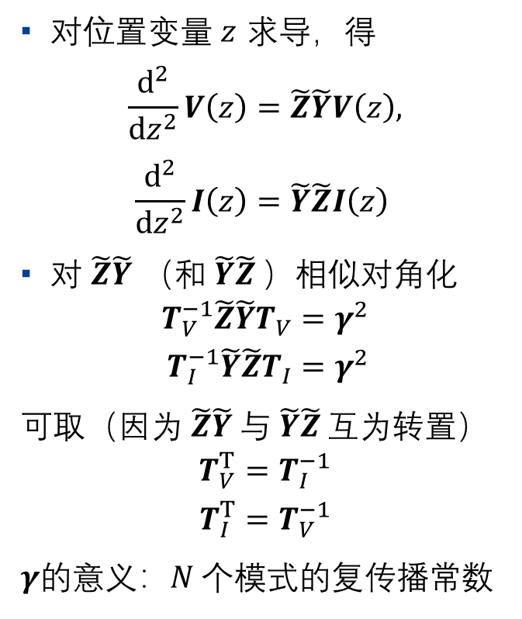
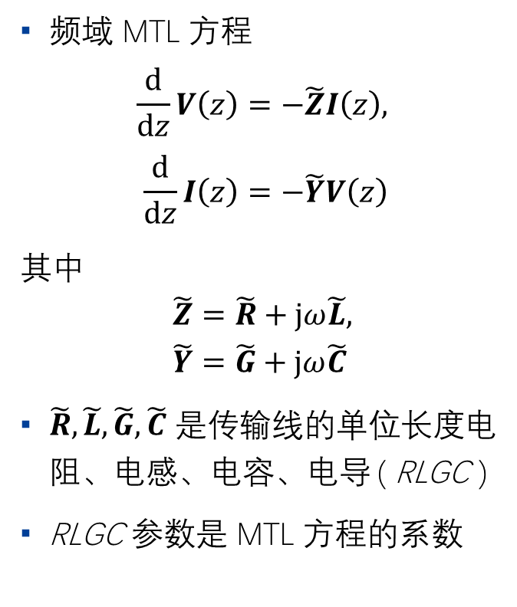
频域 MTL 方程的解
频域 MTL 方程
$$\frac{d}{dz}V\left(z\right)=−\tilde{Z}I\left(z\right), \\ \frac{d}{dz}I\left(z\right)=−\tilde{Y}V\left(z\right)$$
其中
$$\tilde{Z}=\tilde{R}+jω\tilde{L}, \\ \tilde{Y}=\tilde{G}+jω\tilde{C}$$
$\tilde{R},\tilde{L},\tilde{G},\tilde{C}$ 是传输线的单位长度电阻、电感、电容、电导 ( RLGC )
RLGC 参数是 MTL 方程的系数
对位置变量 $z$ 求导，得
$$\frac{d^{2}}{{dz}^{2}}V\left(z\right)=\tilde{Z}\tilde{Y}V\left(z\right), \\ \frac{d^{2}}{{dz}^{2}}I\left(z\right)=\tilde{Y}\tilde{Z}I\left(z\right)$$
对 $\tilde{Z}\tilde{Y}$ （和 $\tilde{Y}\tilde{Z}$）相似对角化
$$T_{V}^{−1}\tilde{Z}\tilde{Y}T_{V}=γ^{2} \\ T_{I}^{−1}\tilde{Y}\tilde{Z}T_{I}=γ^{2}$$
可取（因为 $\tilde{Z}\tilde{Y}$与$\tilde{Y}\tilde{Z}$互为转置）
$$T_{V}^{T}=T_{I}^{−1} \\ T_{I}^{T}=T_{V}^{−1}$$
$γ$的意义：$N 个$模式的复传播常数

Slide 9
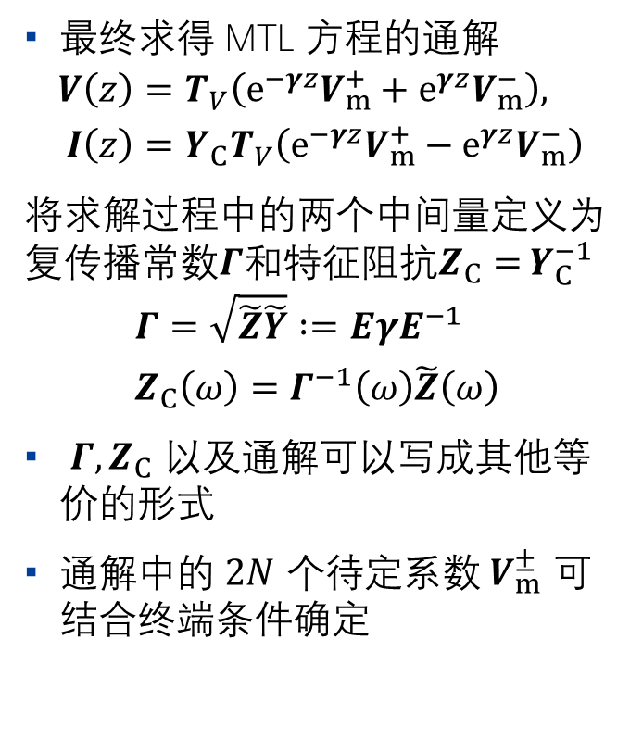
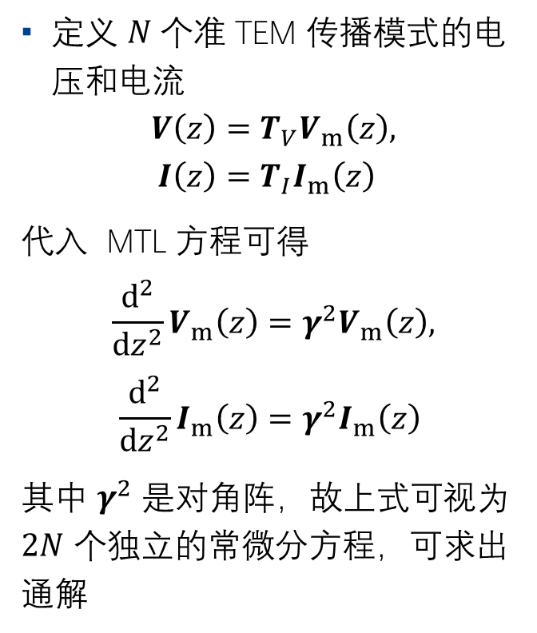
频域 MTL 方程的解
定义 $N 个$准 TEM 传播模式的电压和电流
$$V\left(z\right)=T_{V}V_{m}\left(z\right), \\ I\left(z\right)=T_{I}I_{m}\left(z\right)$$
代入 MTL 方程可得
$$\frac{d^{2}}{{dz}^{2}}V_{m}\left(z\right)=γ^{2}V_{m}\left(z\right), \\ \frac{d^{2}}{{dz}^{2}}I_{m}\left(z\right)=γ^{2}I_{m}\left(z\right)$$
其中 $γ^{2}$ 是对角阵，故上式可视为$2N$ 个独立的常微分方程，可求出通解
最终求得 MTL 方程的通解
$$V\left(z\right)=T_{V}\left(e^{−γz}V_{m}^{+}+e^{γz}V_{m}^{−}\right), \\ I\left(z\right)=Y_{C}T_{V}\left(e^{−γz}V_{m}^{+}−e^{γz}V_{m}^{−}\right)$$
将求解过程中的两个中间量定义为复传播常数$Γ$和特征阻抗$Z_{C}=$ $Y_{C}^{−1}$
$$Γ=\sqrt{\tilde{Z}\tilde{Y}}∶=EγE^{−1} \\ Z_{C}\left(ω\right)=Γ^{−1}\left(ω\right)\tilde{Z}\left(ω\right)$$
$Γ,Z_{C}$ 以及通解可以写成其他等价的形式
通解中的 $2N$ 个待定系数 $V_{m}^{±}$ 可结合终端条件确定

Slide 10
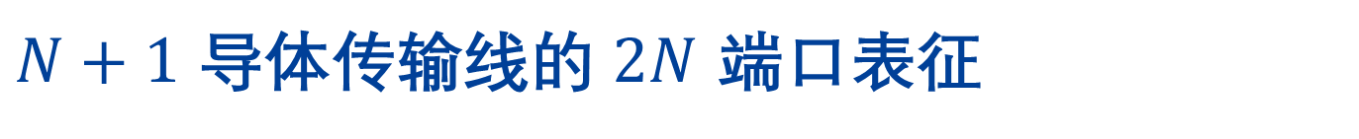
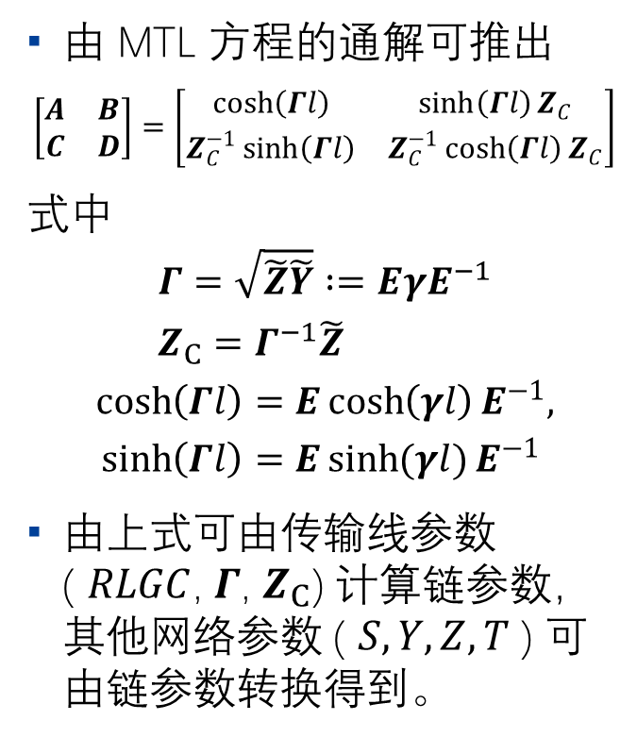
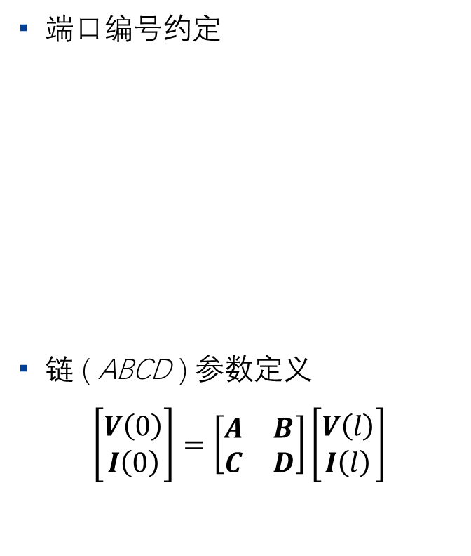
$N+1$ 导体传输线的 $2N$ 端口表征
端口编号约定
链 ( ABCD ) 参数定义
$$\left[\begin{matrix}V\left(0\right) \\ I\left(0\right)\end{matrix}\right]=\left[\begin{matrix}A & B \\ C & D\end{matrix}\right]\left[\begin{matrix}V\left(l\right) \\ I\left(l\right)\end{matrix}\right]$$
由 MTL 方程的通解可推出
$$\left[\begin{matrix}A & B \\ C & D\end{matrix}\right]=\left[\begin{matrix}\cosh\left(Γl\right) & \sinh\left(Γl\right)Z_{C} \\ Z_{C}^{−1}\sinh\left(Γl\right) & Z_{C}^{−1}\cosh\left(Γl\right)Z_{C}\end{matrix}\right]$$
式中
$$Γ=\sqrt{\tilde{Z}\tilde{Y}}∶=EγE^{−1} \\ Z_{C}=Γ^{−1}\tilde{Z}$$
$$\cosh\left(Γl\right)=E\cosh\left(γl\right)E^{−1}, \\ \sinh\left(Γl\right)=E\sinh{(γl)}E^{−1}$$
由上式可由传输线参数 ( $RLGC$, $Γ$, $Z_{C}$) 计算链参数，其他网络参数 ( $S, Y, Z, T$) 可由链参数转换得到。

Slide 11
目录 Contents
1
绪论
2
多导体传输线频域分析
3
基于 S 参数的传输线参数提取
4
实例分析与讨论
5
总结与展望

Slide 12
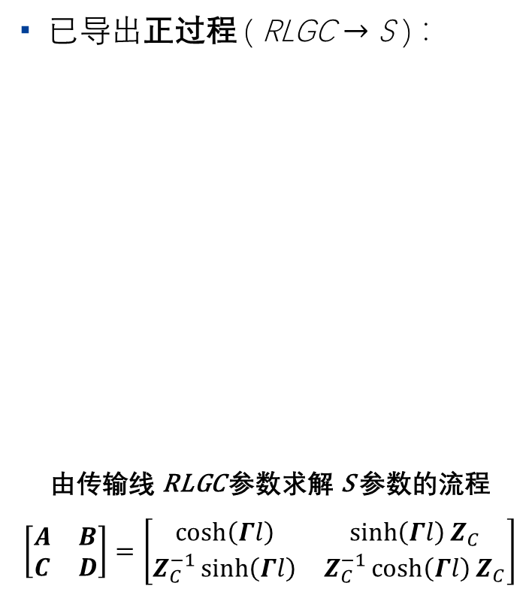
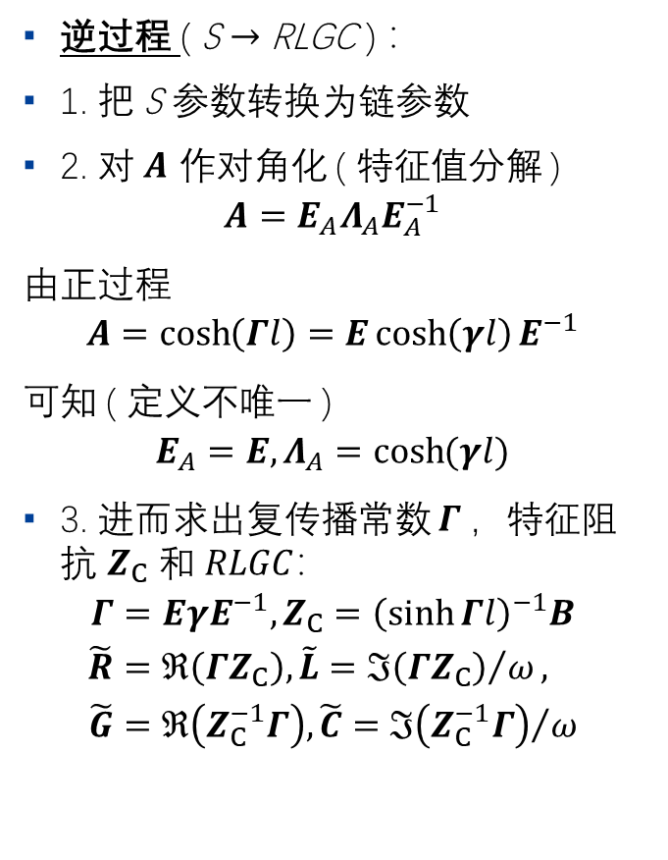
逆过程：由 S 参数提取传输线 RLGC
已导出正过程 ( RLGC $→$ S ) ：
由传输线 RLGC 参数求解 S 参数的流程
$$\left[\begin{matrix}A & B \\ C & D\end{matrix}\right]=\left[\begin{matrix}\cosh\left(Γl\right) & \sinh\left(Γl\right)Z_{C} \\ Z_{C}^{−1}\sinh\left(Γl\right) & Z_{C}^{−1}\cosh\left(Γl\right)Z_{C}\end{matrix}\right]$$
逆过程 ( S $→$ RLGC ) ：
1. 把 S 参数转换为链参数
2. 对 $A$ 作对角化 ( 特征值分解 )
$$A=E_{A}Λ_{A}E_{A}^{−1}$$
由正过程
$$A=\cosh\left(Γl\right)=E\cosh\left(γl\right)E^{−1}$$
可知 ( 定义不唯一 )
$$E_{A}=E,Λ_{A}=\cosh{(γl)}$$
3. 进而求出复传播常数 $Γ$，特征阻抗 $Z_{C}$ 和 $RLGC：$
$$Γ=EγE^{−1},Z_{C}={\left(\sinh{Γl}\right)}^{−1}B$$
$$\tilde{R}=ℜ\left(ΓZ_{C}\right),\tilde{L}={ℑ\left(ΓZ_{C}\right)}/ω, \\ \tilde{G}=ℜ\left(Z_{C}^{−1}Γ\right),\tilde{C}={ℑ\left(Z_{C}^{−1}Γ\right)}/ω$$

Slide 13
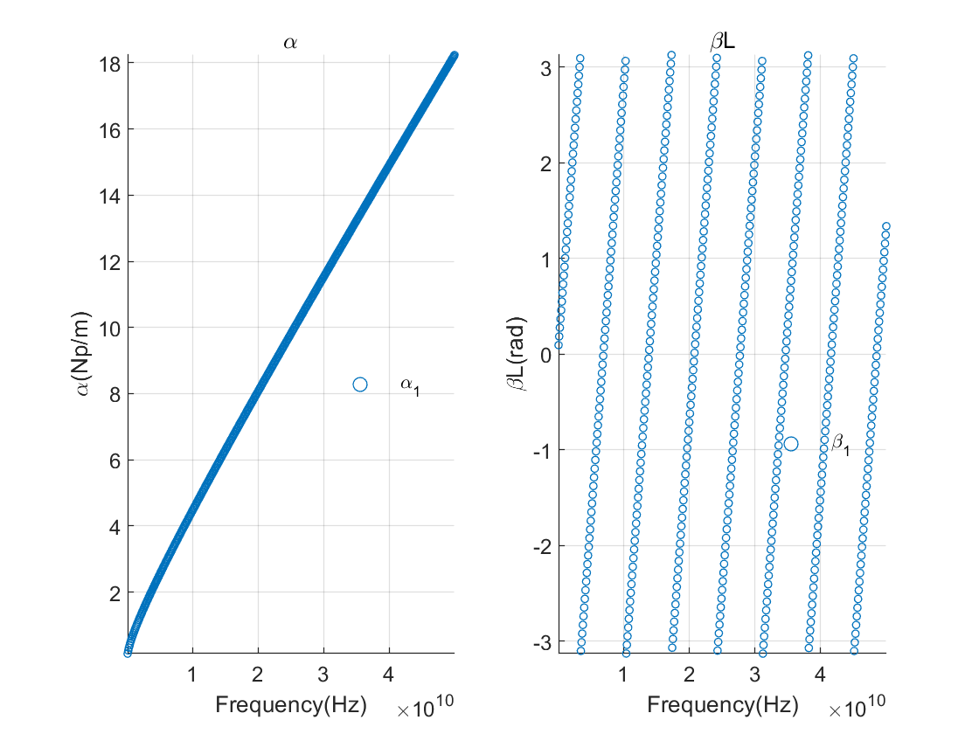
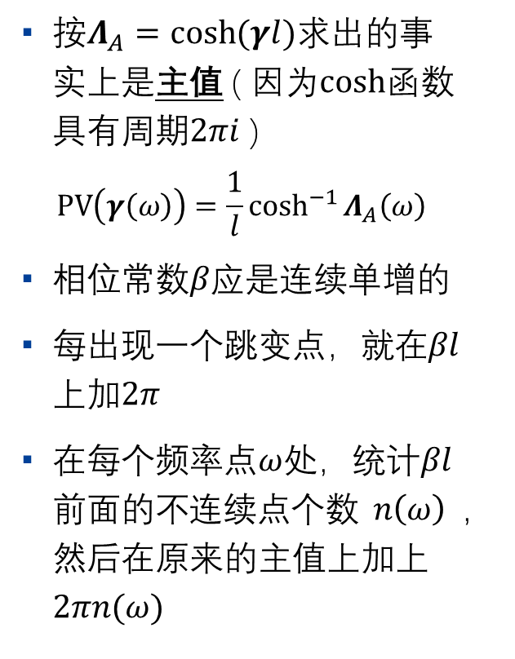
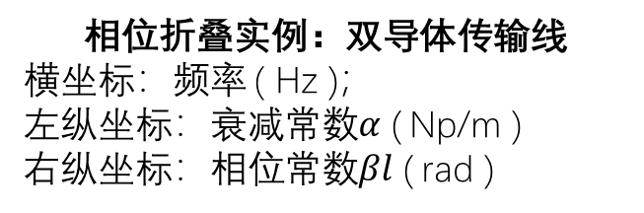
相位折叠现象
按$Λ_{A}=\cosh{(γl)}$求出的事实上是主值 ( 因为$cosh$函数具有周期$2πi$ )
$$\operatorname{PV}\left(γ\left(ω\right)\right)=\frac{1}{l}\cosh^{−1}{Λ_{A}\left(ω\right)}$$
相位$常数β$应是连续单增的
每出现一个跳变点，就在$βl$上加$2π$
在每个频率点$ω$处，统计$βl$前面的不连续点个数$n\left(ω\right)$，然后在原来的主值上加上$2πn(ω)$
相位折叠实例：双导体传输线
横坐标：频率 ( Hz )；
左纵坐标：衰减常数$α$ ( Np/m )
右纵坐标：相位常数$βl$ ( rad )

Slide 14

基于不连续点计数的相位解折叠算法
按$Λ_{A}=\cosh{(γl)}$求出的事实上是主值 ( 因为$cosh$函数具有周期$2πi$ )
$$\operatorname{PV}\left(γ\left(ω\right)\right)=\frac{1}{l}\cosh^{−1}{Λ_{A}\left(ω\right)}$$
相位$常数β$应是连续单增的
每出现一个跳变点，就在$βl$上加$2π$
在每个频率点$ω$处，统计$βl$前面的不连续点个数$n\left(ω\right)$，然后在原来的主值上加上$2πn(ω)$
基于不连续点计数的相位解折叠算法

Slide 15
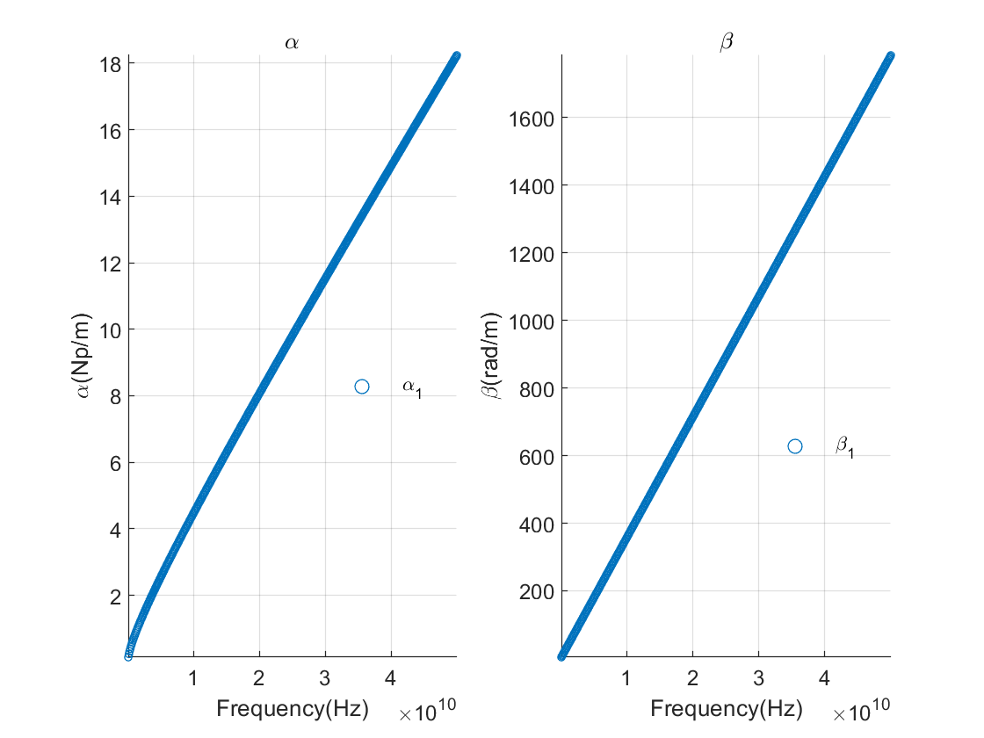
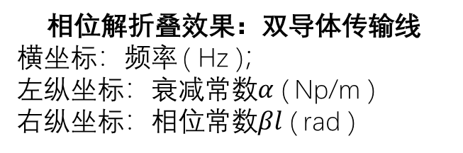
相位解折叠
按$Λ_{A}=\cosh{(γl)}$求出的事实上是主值 ( 因为$cosh$函数具有周期$2πi$ )
$$\operatorname{PV}\left(γ\left(ω\right)\right)=\frac{1}{l}\cosh^{−1}{Λ_{A}\left(ω\right)}$$
相位$常数β$应是连续单增的
每出现一个跳变点，就在$βl$上加$2π$
在每个频率点$ω$处，统计$βl$前面的不连续点个数$n\left(ω\right)$，然后在原来的主值上加上$2πn(ω)$
相位解折叠效果：双导体传输线
横坐标：频率 ( Hz )；
左纵坐标：衰减常数$α$ ( Np/m )
右纵坐标：相位常数$βl$ ( rad )

Slide 16
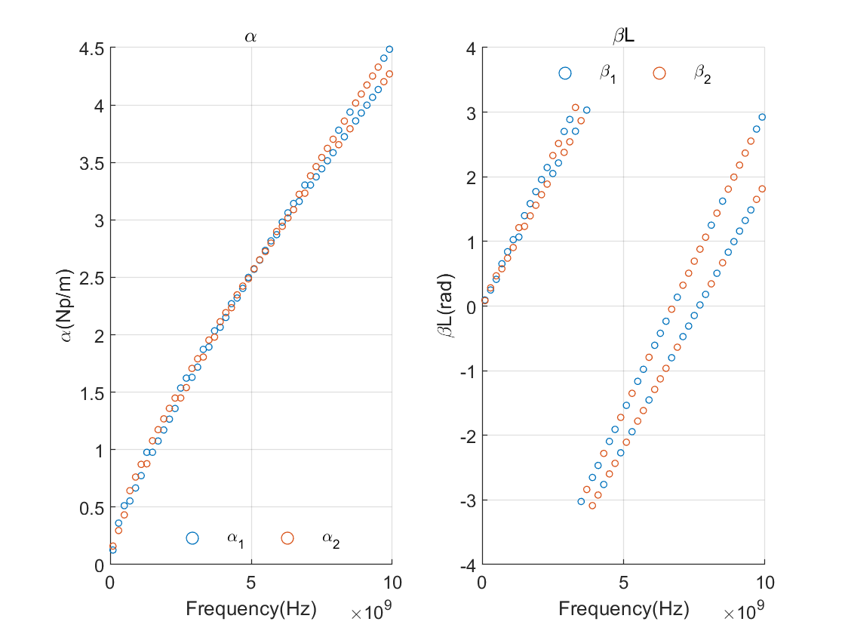
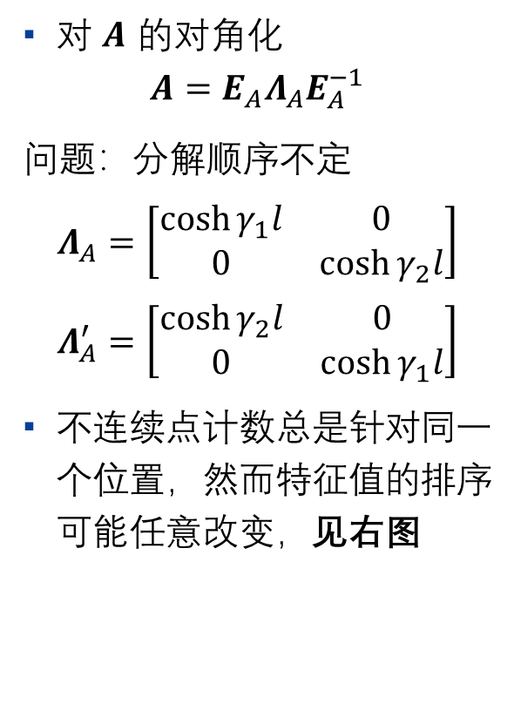
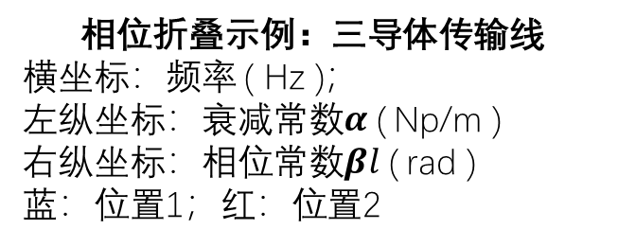
若是多导体？
对 $A$ 的对角化
$$A=E_{A}Λ_{A}E_{A}^{−1}$$
问题：分解顺序不定
$$Λ_{A}=\left[\begin{matrix}\cosh{γ_{1}l} & 0 \\ 0 & \cosh{γ_{2}l}\end{matrix}\right] \\ Λ_{A}^{′}=\left[\begin{matrix}\cosh{γ_{2}l} & 0 \\ 0 & \cosh{γ_{1}l}\end{matrix}\right]$$
不连续点计数总是针对同一个位置，然而特征值的排序可能任意改变，见右图
相位折叠示例：三导体传输线
横坐标：频率 ( Hz )；
左纵坐标：衰减常数$α$ ( Np/m )
右纵坐标：相位常数$βl$ ( rad )
蓝：位置1；红：位置2

Slide 17
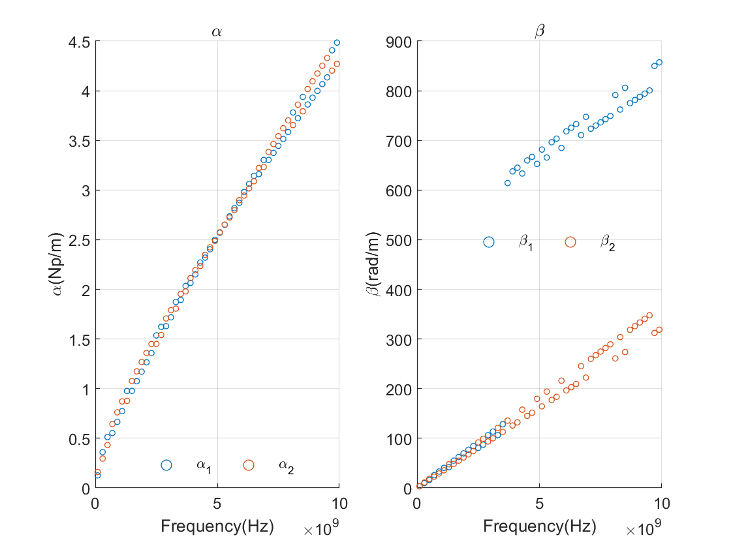
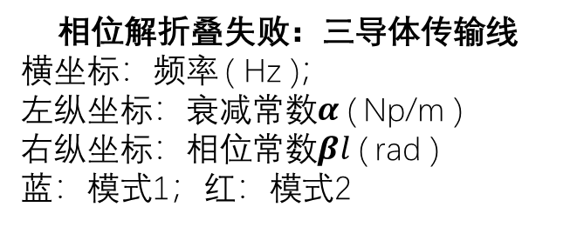
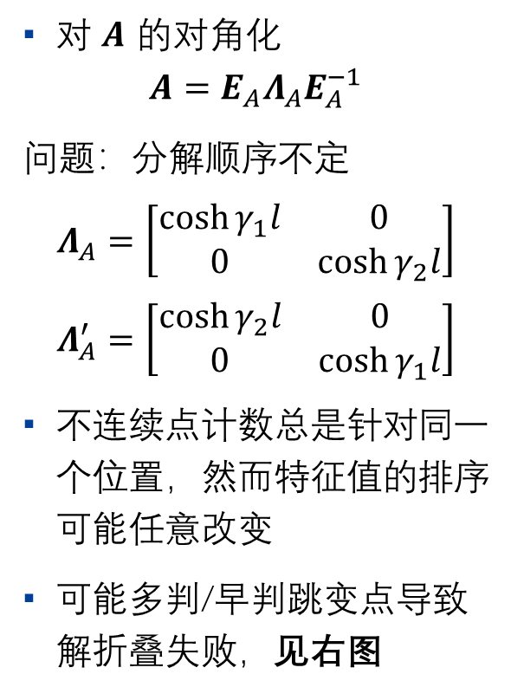
模式追踪问题
对 $A$ 的对角化
$$A=E_{A}Λ_{A}E_{A}^{−1}$$
问题：分解顺序不定
$$Λ_{A}=\left[\begin{matrix}\cosh{γ_{1}l} & 0 \\ 0 & \cosh{γ_{2}l}\end{matrix}\right] \\ Λ_{A}^{′}=\left[\begin{matrix}\cosh{γ_{2}l} & 0 \\ 0 & \cosh{γ_{1}l}\end{matrix}\right]$$
不连续点计数总是针对同一个位置，然而特征值的排序可能任意改变
可能多判/早判跳变点导致解折叠失败，见右图
相位解折叠失败：三导体传输线
横坐标：频率 ( Hz )；
左纵坐标：衰减常数$α$ ( Np/m )
右纵坐标：相位常数$βl$ ( rad )
蓝：模式1；红：模式2

Slide 18
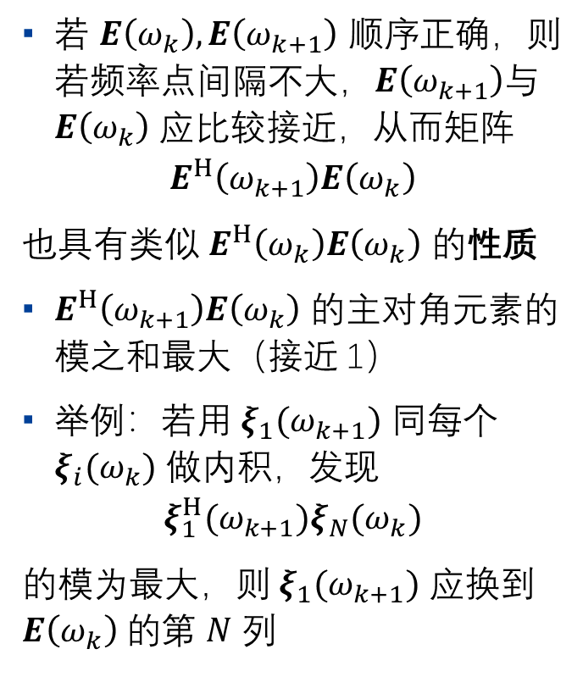
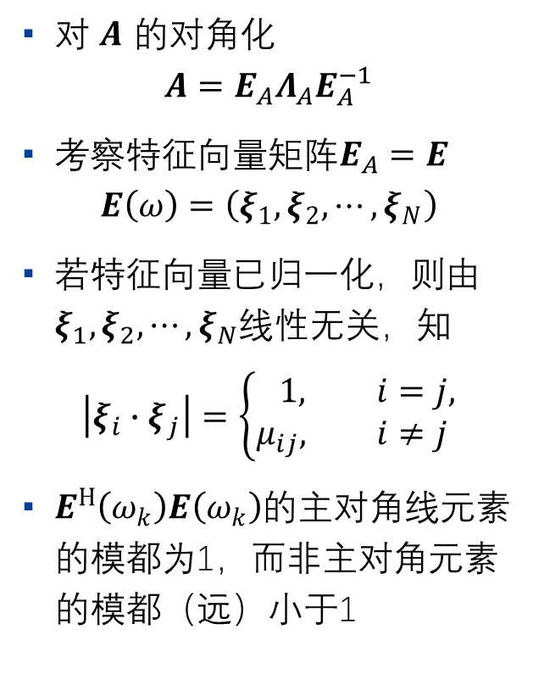
如何实现模式追踪？
对 $A$ 的对角化
$$A=E_{A}Λ_{A}E_{A}^{−1}$$
考察特征向量矩阵$E_{A}=E$
$$E\left(ω\right)=\left(ξ_{1},ξ_{2},⋯,ξ_{N}\right)$$
若特征向量已归一化，则由$ξ_{1},ξ_{2},⋯,ξ_{N}$线性无关，知
$$\left|ξ_{i}∙ξ_{j}\right|=\left\{\begin{aligned}1, &i=j, \\ μ_{ij}, &i≠j\end{aligned}\right.$$
$E^{H}\left(ω_{k}\right)E\left(ω_{k}\right)$的主对角线元素的模都为1，而非主对角元素的模都（远）小于1
若 $E\left(ω_{k}\right),E\left(ω_{k+1}\right)$ 顺序正确，则若频率点间隔不大，$E\left(ω_{k+1}\right)$与$E\left(ω_{k}\right)$ 应比较接近，从而矩阵
$$E^{H}\left(ω_{k+1}\right)E\left(ω_{k}\right)$$
也具有类似 $E^{H}\left(ω_{k}\right)E\left(ω_{k}\right)$ 的性质
$E^{H}\left(ω_{k+1}\right)E\left(ω_{k}\right)$ 的主对角元素的模之和最大（接近 1）
举例：若用 $ξ_{1}(ω_{k+1})$ 同每个$ξ_{i}(ω_{k})$ 做内积，发现
$$ξ_{1}^{H}(ω_{k+1})ξ_{N}(ω_{k})$$
的模为最大，则 $ξ_{1}(ω_{k+1})$ 应换到$E\left(ω_{k}\right) 的$第 $N$ 列

Slide 19
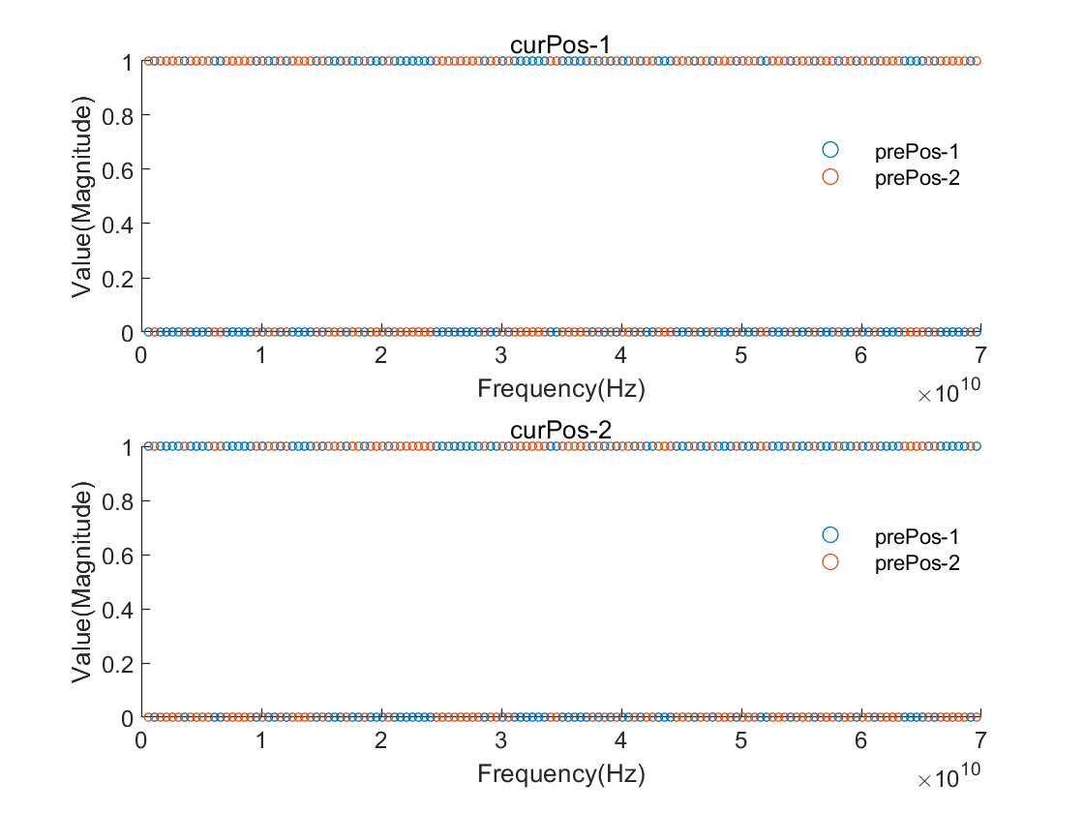
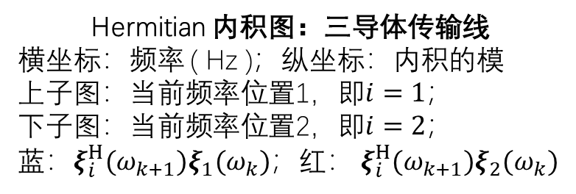
如何实现模式追踪？
若 $E\left(ω_{k}\right),E\left(ω_{k+1}\right)$ 顺序正确，则若频率点间隔不大，$E\left(ω_{k+1}\right)$与$E\left(ω_{k}\right)$ 应比较接近，从而矩阵
$$E^{H}\left(ω_{k+1}\right)E\left(ω_{k}\right)$$
也具有类似 $E^{H}\left(ω_{k}\right)E\left(ω_{k}\right)$ 的性质
$E^{H}\left(ω_{k+1}\right)E\left(ω_{k}\right)$ 的主对角元素的模之和最大（接近 1）
举例：若用 $ξ_{1}(ω_{k+1})$ 同每个$ξ_{i}(ω_{k})$ 做内积，发现
$$ξ_{1}^{H}(ω_{k+1})ξ_{N}(ω_{k})$$
的模为最大，则 $ξ_{1}(ω_{k+1})$ 应换到$E\left(ω_{k}\right) 的$第 $N$ 列
Hermitian 内积图：三导体传输线
横坐标：频率 ( Hz )；纵坐标：内积的模
上子图：当前频率位置1，即$i=1$；
下子图：当前频率位置2，即$i=2；$
蓝：$ξ_{i}^{H}(ω_{k+1})ξ_{1}(ω_{k})$；红： $ξ_{i}^{H}(ω_{k+1})ξ_{2}(ω_{k})$

Slide 20
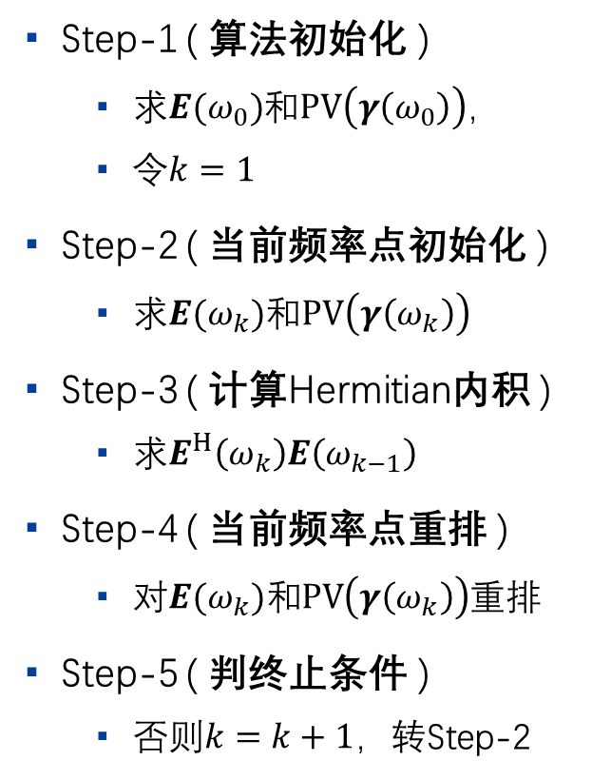
基于Hermitian内积的模式追踪算法
Step-1 ( 算法初始化 )
求$E(ω_{0})$和$PV\left(γ\left(ω_{0}\right)\right)$，
令$k=1$
Step-2 ( 当前频率点初始化 )
求$E(ω_{k})$和$PV\left(γ\left(ω_{k}\right)\right)$
Step-3 ( 计算Hermitian内积 )
求$E^{H}\left(ω_{k}\right)E\left(ω_{k−1}\right)$
Step-4 ( 当前频率点重排 )
对$E(ω_{k})\text{和}PV\left(γ\left(ω_{k}\right)\right)$重排
Step-5 ( 判终止条件 )
否则$k=k+1$，转Step-2
基于 Hermitian 内积的模式追踪算法

Slide 21
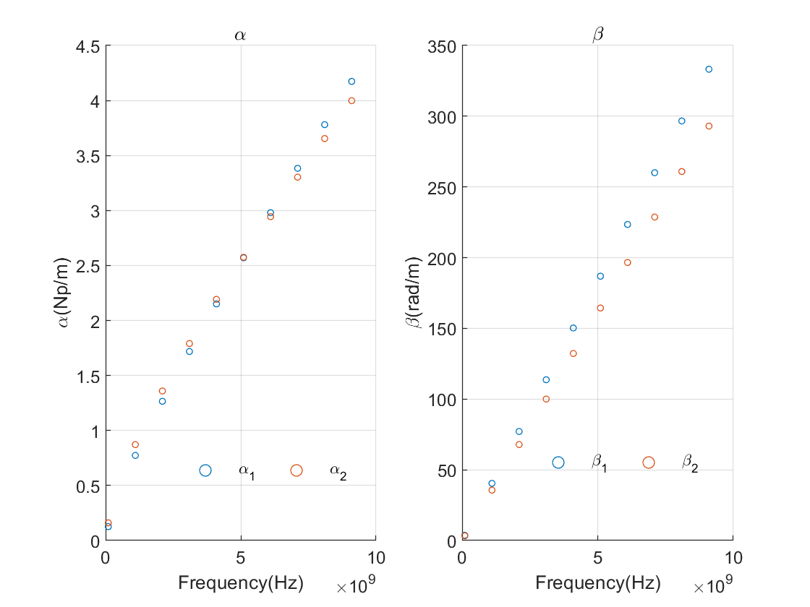
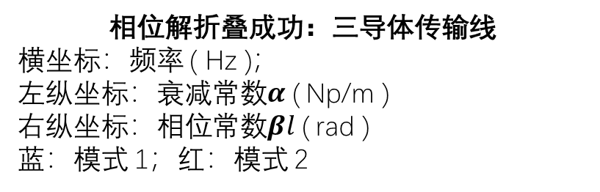
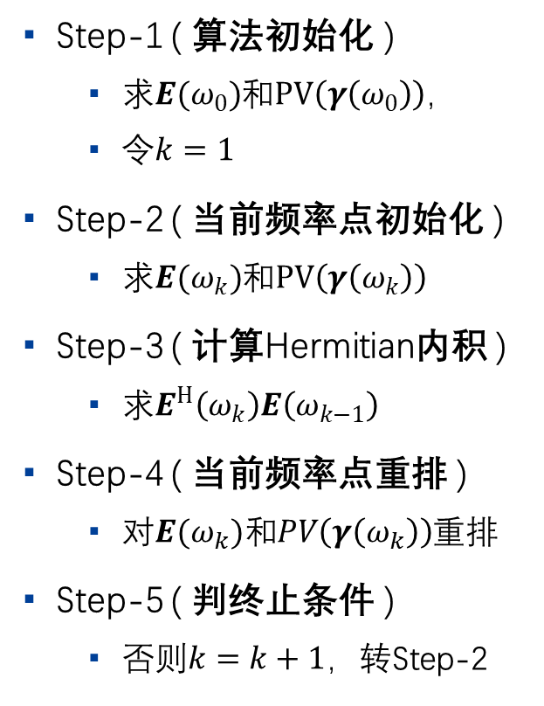
模式追踪 + 相位解折叠
Step-1 ( 算法初始化 )
求$E(ω_{0})$和$PV\left(γ\left(ω_{0}\right)\right)$，
令$k=1$
Step-2 ( 当前频率点初始化 )
求$E(ω_{k})$和$PV\left(γ\left(ω_{k}\right)\right)$
Step-3 ( 计算Hermitian内积 )
求$E^{H}\left(ω_{k}\right)E\left(ω_{k−1}\right)$
Step-4 ( 当前频率点重排 )
对$E(ω_{k})\text{和}PV\left(γ\left(ω_{k}\right)\right)$重排
Step-5 ( 判终止条件 )
否则$k=k+1$，转Step-2
相位解折叠成功：三导体传输线
横坐标：频率 ( Hz )；
左纵坐标：衰减常数$α$ ( Np/m )
右纵坐标：相位常数$βl$ ( rad )
蓝：模式 1；红：模式 2

Slide 22
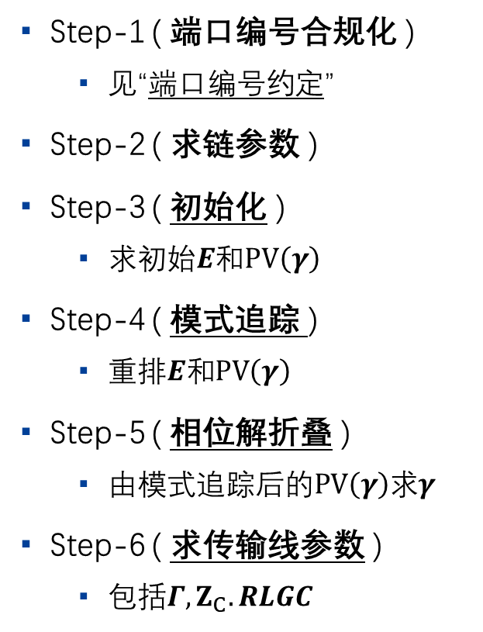
基于 S 参数的传输线参数提取算法
Step-1 ( 端口编号合规化 )
见“端口编号约定”
Step-2 ( 求链参数 )
Step-3 ( 初始化 )
求初始$E$和$PV\left(γ\right)$
Step-4 ( 模式追踪 )
重排$E\text{和}PV\left(γ\right)$
Step-5 ( 相位解折叠 )
由模式追踪后$的PV\left(γ\right)$求$γ$
Step-6 ( 求传输线参数 )
包括$Γ,Z_{C}.RLGC$
基于 S 参数的传输线参数提取算法流程图

Slide 23
目录 Contents
1
绪论
2
多导体传输线频域分析
3
基于 S 参数的传输线参数提取
4
实例分析与讨论
5
总结与展望

Slide 24
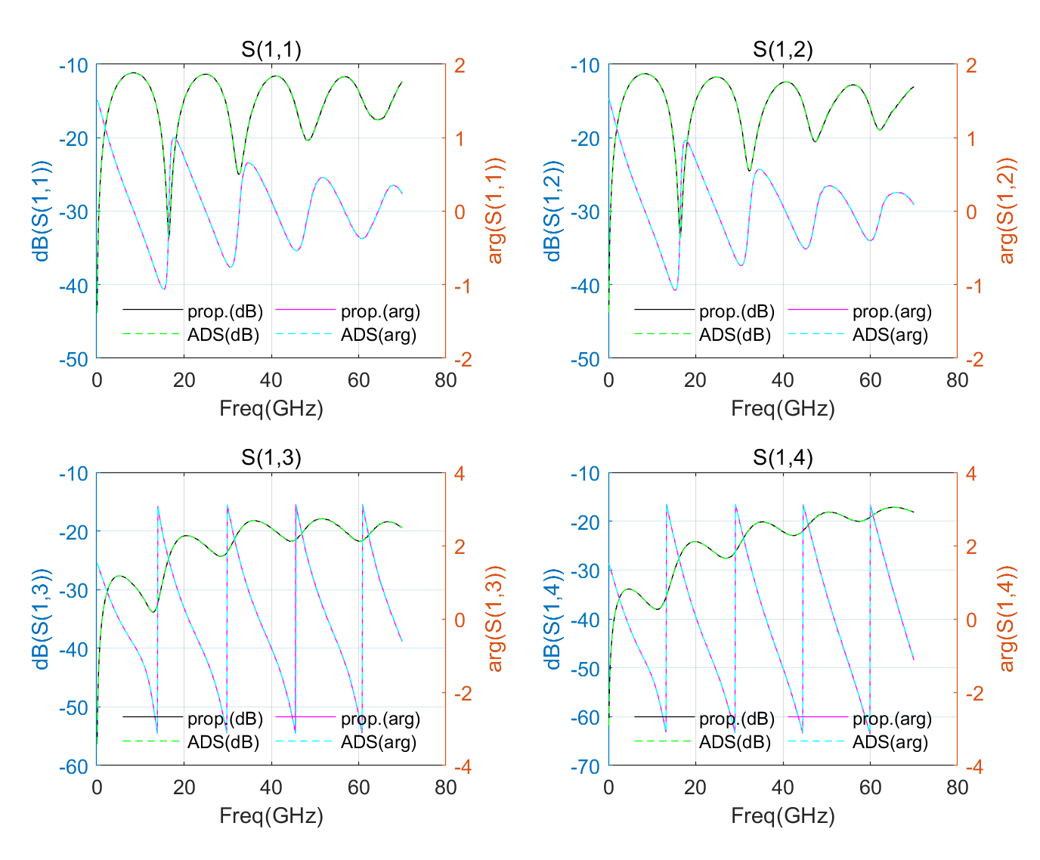
仿真实例一
目的：验证由 RLGC 参数求解S 参数的算法
结构：4-耦合微带线
流程：
S 参数对比：4-耦合微带线
横坐标：频率 ( GHz )；
左纵坐标：幅度 ( dB )；
右纵坐标：相位 ( rad )；
实线：本文算法；
虚线：ADS 仿真

Slide 25
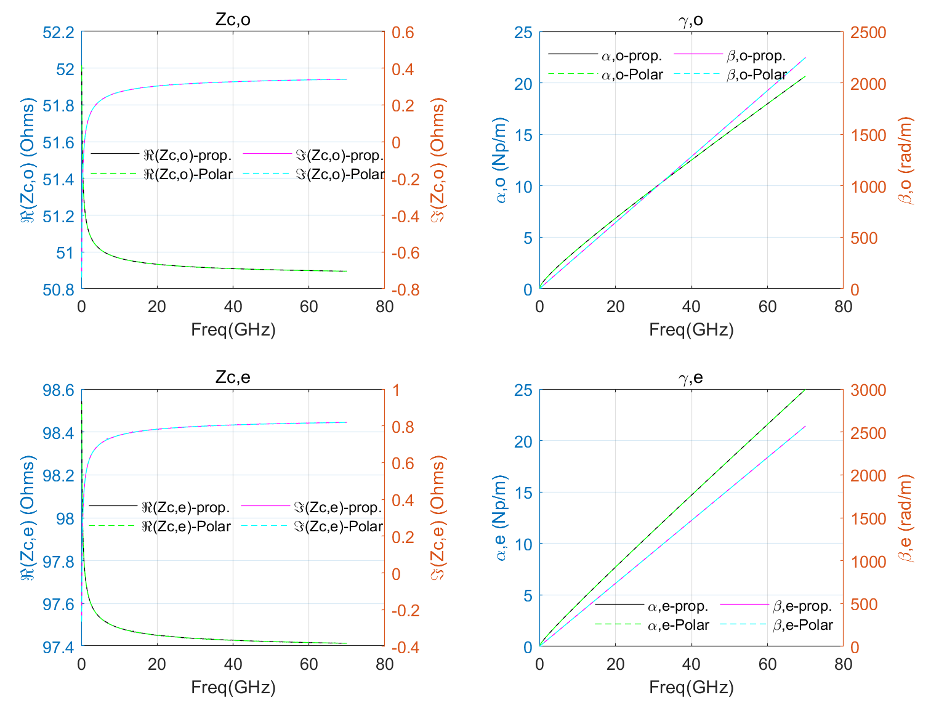
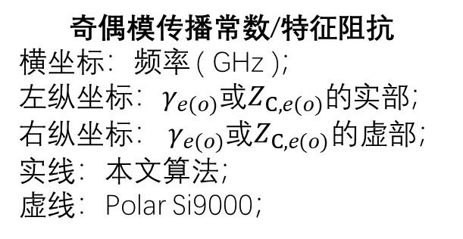
仿真实例二
目的：验证基于 S 参数的传输线参数提取算法
结构：平衡差分微带线
流程：
奇偶模传播常数/特征阻抗
横坐标：频率 ( GHz )；
左纵坐标：$γ_{e(o)}$或$Z_{C,e(o)}$的实部；
右纵坐标： $γ_{e(o)}$或$Z_{C,e(o)}$的虚部；
实线：本文算法；
虚线：Polar Si9000；

Slide 26
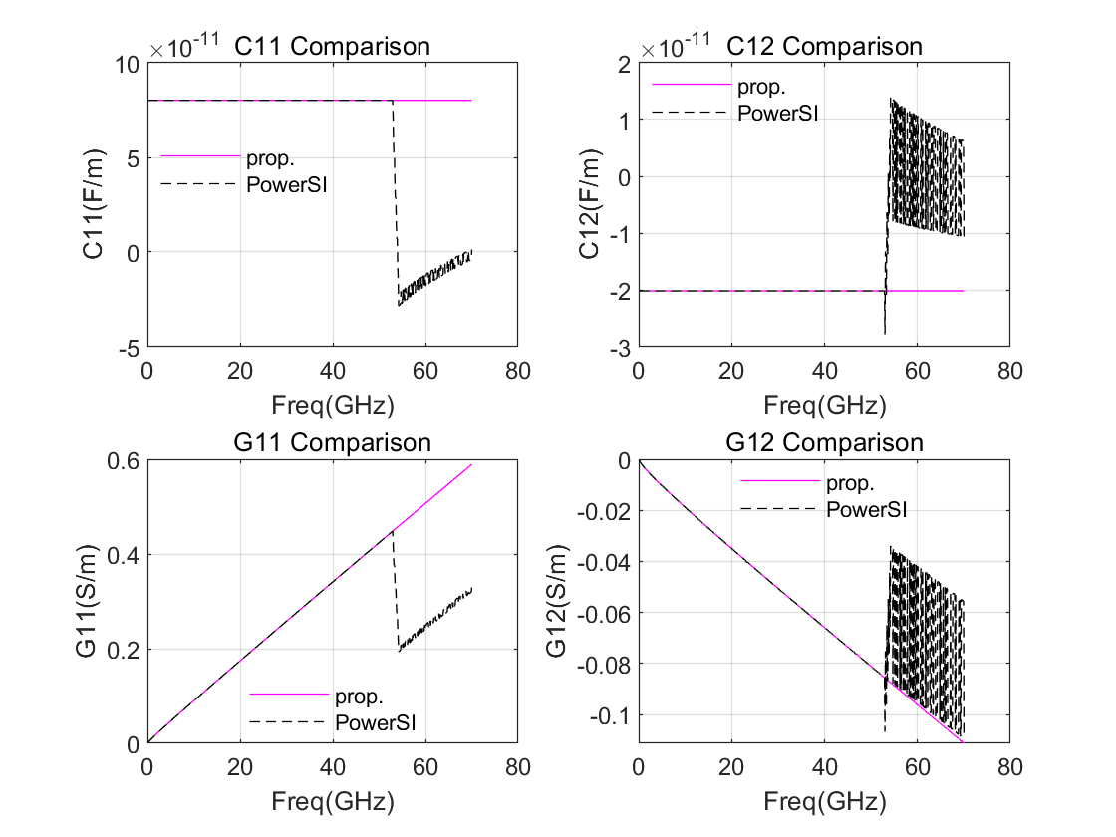
仿真实例二
目的：验证基于 S 参数的传输线参数提取算法
结构：平衡差分微带线
流程：
传输线 RLGC，对比PowerSI
横坐标：频率 ( GHz )；
纵坐标：单位长度 C 或 G
紫实线：本文算法；
黑虚线：Cadence Sigrity PowerSI；

Slide 27
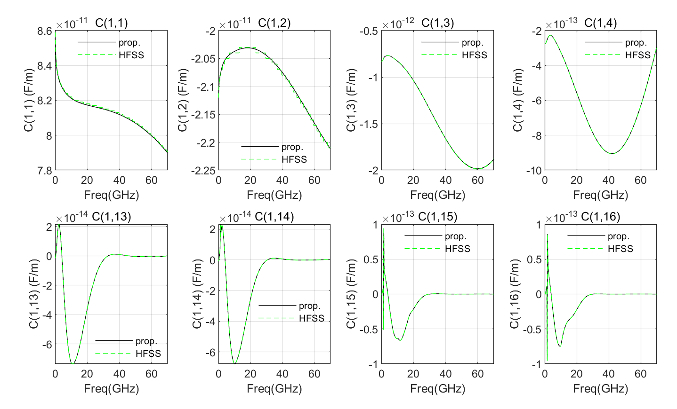
仿真实例三
目的：验证基于 S 参数的传输线参数提取算法
结构：16-耦合微带线
流程：
传输线 RLGC vs. 原 W-element
横坐标：频率 ( GHz )；
纵坐标：单位长度 C
实线：本文算法；
虚线：W-element ( HFSS )；

Slide 28
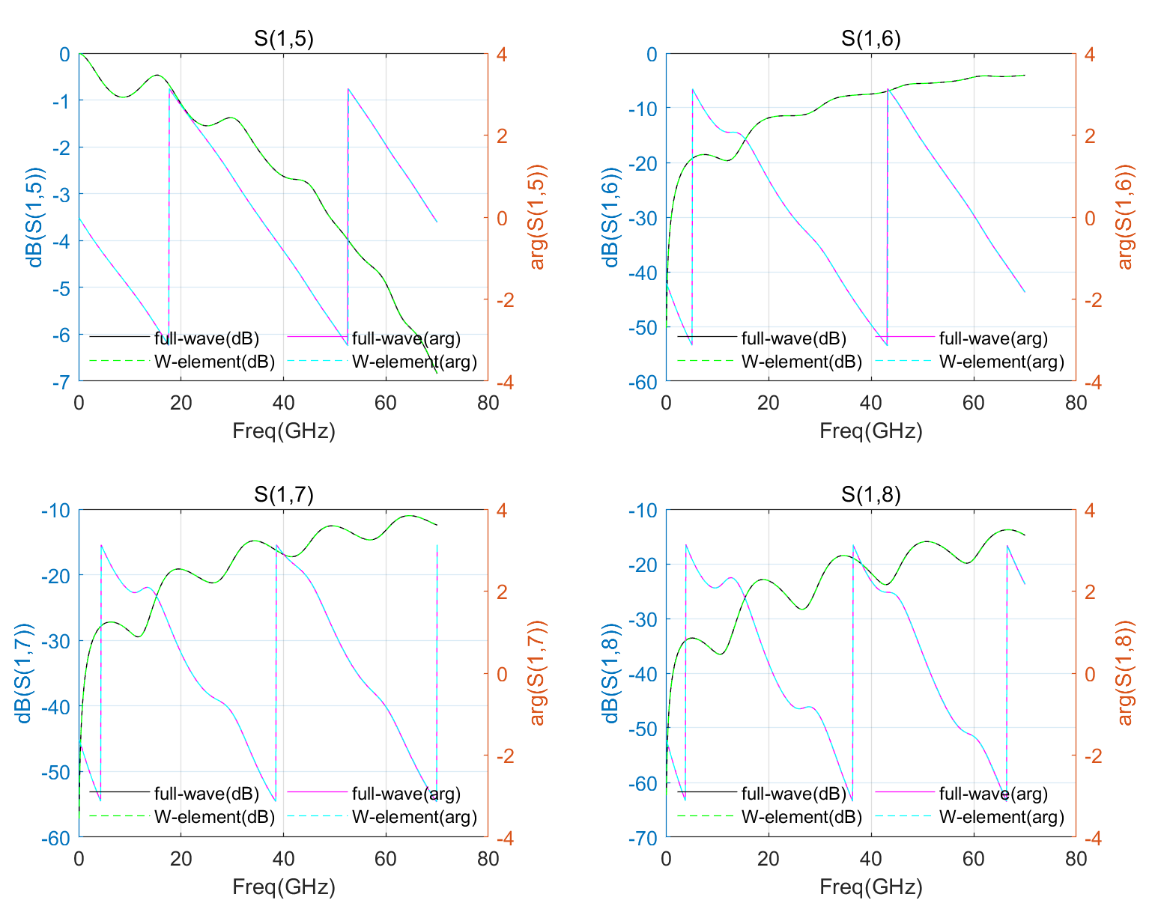
仿真实例四
目的：展示对输入 S 参数扰动的敏感性
结构：4-耦合微带线
流程：
全波 S vs. W-element S
横坐标：频率 ( GHz )；
纵坐标：单位长度 C
虚线：W-element S
实线：full-wave S

Slide 29
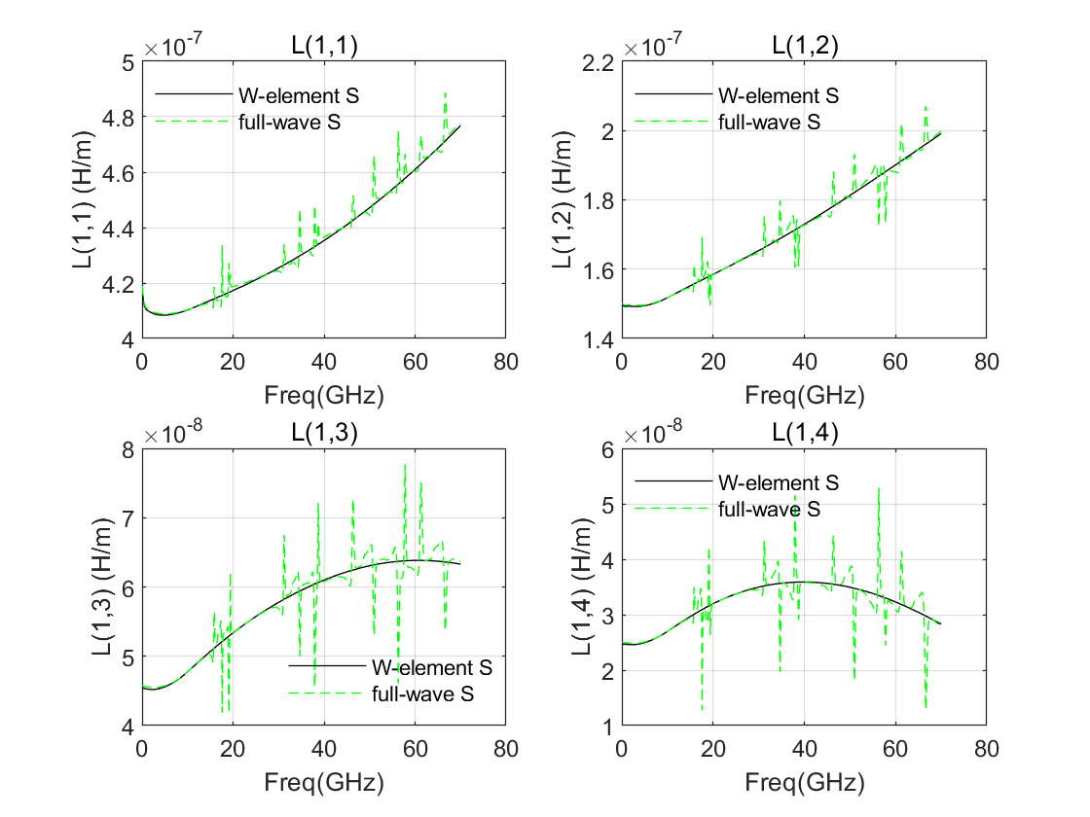
仿真实例四
目的：展示对输入 S 参数扰动的敏感性
结构：4-耦合微带线
流程：
RLGC 提取：全波 S vs. W-element S
横坐标：频率 ( GHz )；
纵坐标：单位长度 C
黑实线：从 W-element S 提取；
绿虚线：从 full-wave S 提取；

Slide 30
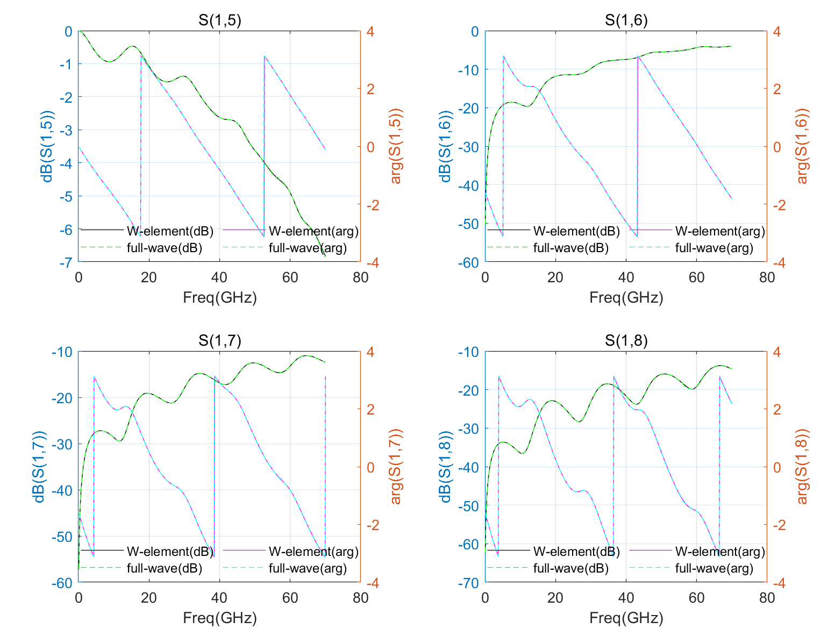
仿真实例四
目的：展示对输入 S 参数扰动的敏感性
结构：4-耦合微带线
流程：
S 重建：全波 S vs. W-element S
横坐标：频率 ( GHz )；
纵坐标：S 参数 ( 左-幅度，右-相位 )
虚线：用 W-element S 提取的 RLGC
实线：用 full-wave S 提取的 RLGC

Slide 31
目录 Contents
1
绪论
2
多导体传输线频域分析
3
基于 S 参数的传输线参数提取
4
实例分析与讨论
5
总结与展望

Slide 32
主要算法一览
由传输线参数求解网络参数
基于不连续点计数的相位解折叠算法

Slide 33
主要算法一览
基于 Hermitian 内积的模式追踪算法
基于 S 参数的传输线参数提取算法

Slide 34
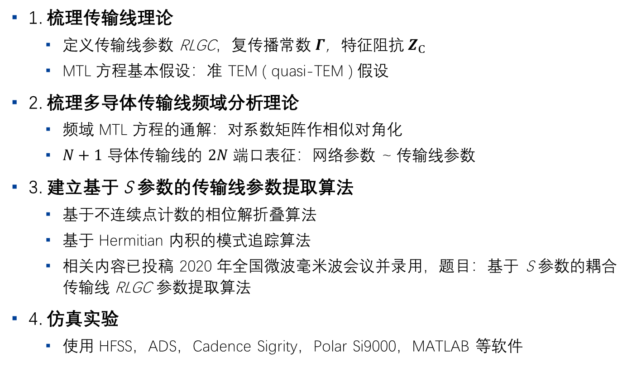
全文工作总结
1. 梳理传输线理论
定义传输线参数 RLGC，复$传播常数 Γ$，特征$阻抗 Z_{C}$
MTL 方程基本假设：准 TEM ( quasi-TEM ) 假设
2. 梳理多导体传输线频域分析理论
频域 MTL 方程的通解：对系数矩阵作相似对角化
$N+1$ 导体传输线的 $2N$ 端口表征：网络参数 ~ 传输线参数
3. 建立基于 S 参数的传输线参数提取算法
基于不连续点计数的相位解折叠算法
基于 Hermitian 内积的模式追踪算法
相关内容已投稿 2020 年全国微波毫米波会议并录用，题目：基于 S 参数的耦合传输线 RLGC 参数提取算法
4. 仿真实验
使用 HFSS，ADS，Cadence Sigrity，Polar Si9000，MATLAB 等软件

Slide 35
感谢老师和同学们的聆听 恳请各位老师批评指正

Slide 36
谢谢！

Slide 37
参考文献
[1] CHU Y, YU J Z, QIAN Z. Robust and efficient RLGC extraction for transmission line structures with periodic three-dimensional geometries[C]//2015 IEEE Symposium on Electromagnetic Compatibility and Signal Integrity, EMCSI 2015. Institute of Electrical and Electronics Engineers Inc., 2015: 203–208. DOI:10.1109/EMCSI.2015.7107686.
[2] BALACHANDRAN J, BREBELS S, CARCHON G, etc. Accurate broadband parameter extraction methodology for S-parameter measurements[C]//Proceedings - 9th IEEE Workshop on Signal Propagation on Interconnects, SPI 2005. . DOI:10.1109/SPI.2005.1500897.

Slide 38
附一：课题任务书
本课题主要研究单线、2 线、4 线、以及 16 线的基于 S 参数的多导体传输线 RLCG 提取算法，通过理论推导、算法验证，依次解决参数提取过程中的相位折叠、双线解耦、多线解耦等问题，通过详细的理论分析和算法设计，算法精度可以对标国际主流的仿真工具和算法。
能熟悉和理解基于S参数的多导体传输线 RLCG 提取的基本问题；能对单线、2 线、4 线、以及 16 线的基于 S 参数的多导体传输线 RLCG 提取所遇到的相位折叠、双线解耦、多线解耦进行理论分析和算法验证；完成算法软件设计与验证；完成毕业报告的撰写。

Slide 39
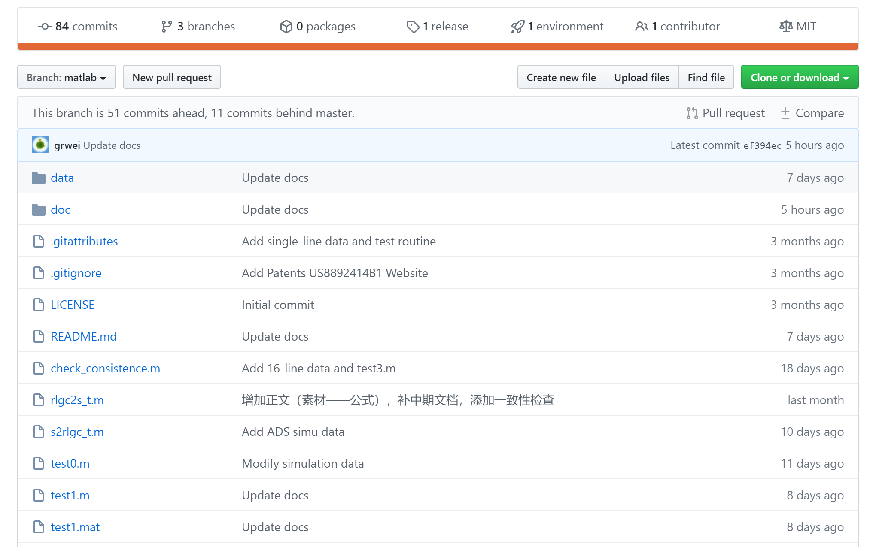
附二：源代码与仿真工程文件
https://grwei.github.io/transmission-line-params-extractor/

Slide 40
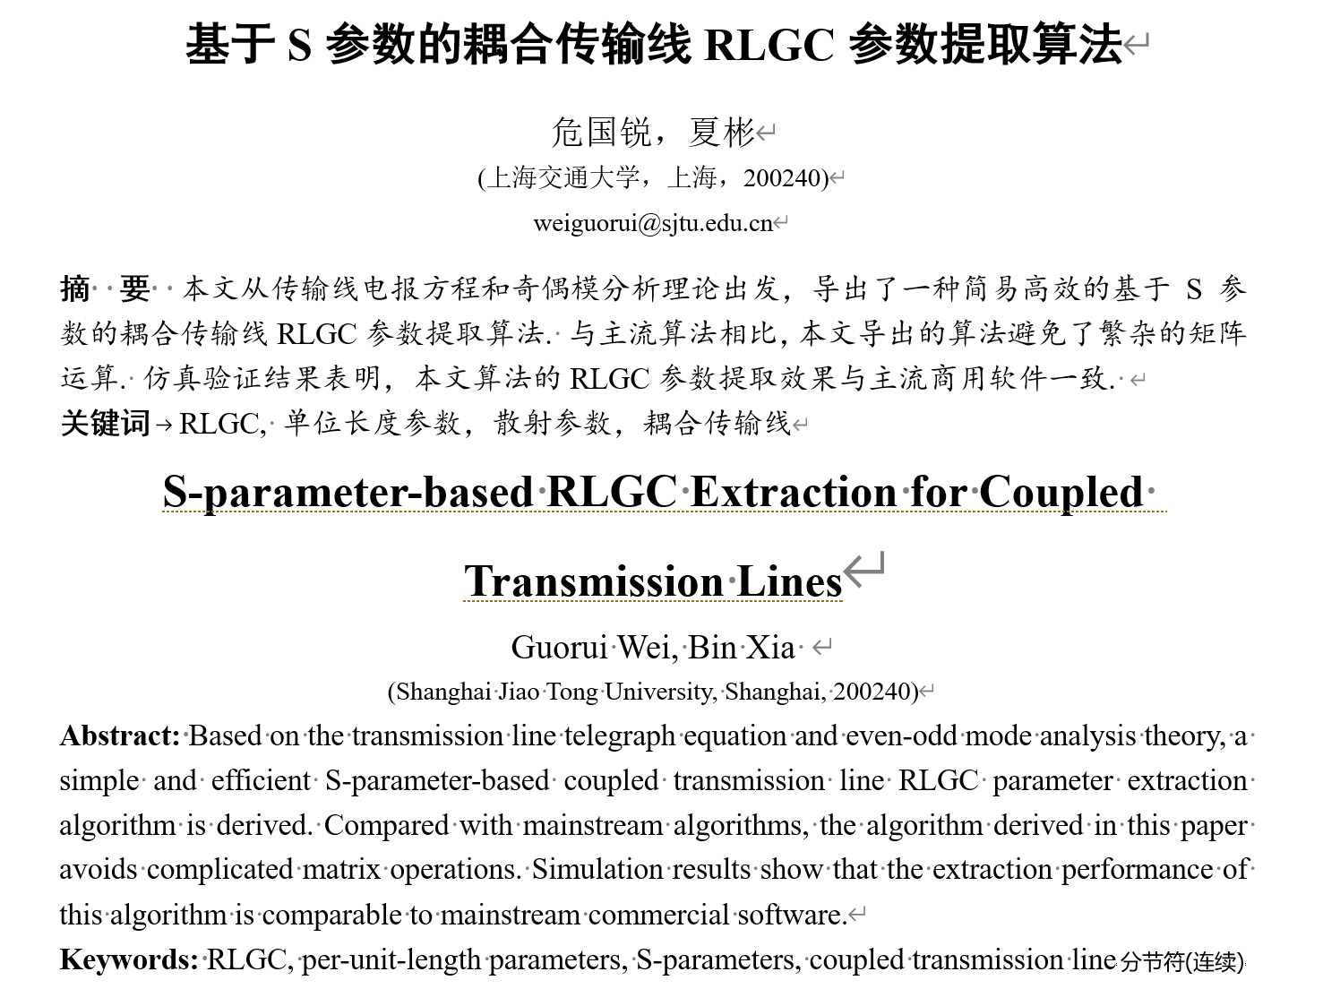
附三：会议论文摘要

Slide 41
附四：未来研究展望
1. MTL 方程基本假设对算法的影响
2. 直流 RLGC 参数和无限远频率处 LC 参数的提取算法
3. 模型的稳定性 ( stability )、因果性 ( causality ) 和无源性 ( passivity )
4. 参数提取的误差来源和传递
5. 传输线模型建模性能的时域-频域定量评价指标

